Slide 1
БАЙТ ПРОТЕКТ
Презентация бизнес-ПРОЕКТА:
Разработка и поставка комплексных IT-решений по автоматизации деятельности в областях страхования, экспертизы и оценки.

Slide 2
Основные проблемы автоматизируемой области
Мировая проблема: Борьба со страховым мошенничеством = экономия бюджетных средств
(национальная программа Минфина)
Сокращение сроков страховых выплат и упрощение процедуры взаимодействия «клиент -страховая компания/банк/почта»
(социально значимая область)

Slide 3
Конкуренция
Сейчас на рынке РБ и стран СНГ присутствуют только решения с так называемым «толстым» клиентом (обычные WindowsForm исполняемые exe-файлы), у которых логика приложения в целом выполняется на клиентской стороне.
Фундаментальные проблемы существующих решений следующие:
Проблема обновления программного обеспечения информационной системы (невозможно произвести одновременную синхронную установку обновления ПО на абсолютно всех рабочих местах у всех территориально разобщенных субъектов предприятия);
Проблема масштабирования и стоимости владения существующими решениями (стоимость технических средств обеспечения масштабируемости для крупной страховой компании может превышать сумму в 1 000 000$);
Существующее на рынке программное обеспечение
не решает и не может решить ни одну из основных проблем страховой области, описанных на предыдущем слайде.

Slide 4
Новизна технологических решений
Создаваемые предприятием «Байт протект» решения для страховой отрасли базируются на использовании хорошо себя зарекомендовавшей трехуровневой архитектуры: сервер приложений, сервер баз данных и «тонкий» клиент (браузер Интернет).
Использование трехуровневой архитектуры с «тонким» клиентом является единственно разрешенной технологией при разработке ПО для автоматизации страховых компаний, согласно концепции развития страховой отрасли Республики Беларусь, принятой весной 2012 года Министерством Финансов РБ.

Slide 5
Преимущества используемых «Байт протект» технологий
Использующаяся предприятием «Байт протект» трехуровневая архитектура с «тонким» клиентом позволяет обеспечить:
Простоту установки;
Низкие требования к ресурсам на компьютерах пользователей;
Возможность полноценного функционирования в условиях ограниченных пропускных способностей канала связи;
Возможность осуществлять быстрое и одновременное обновление клиентского ПО на всех компьютерах пользователей;
Инвариантность по отношению к используемым на клиентской части операционным системам;
Высокий уровень масштабируемости;
Безопасность данных;
Высокую удельную производительность.

Slide 6
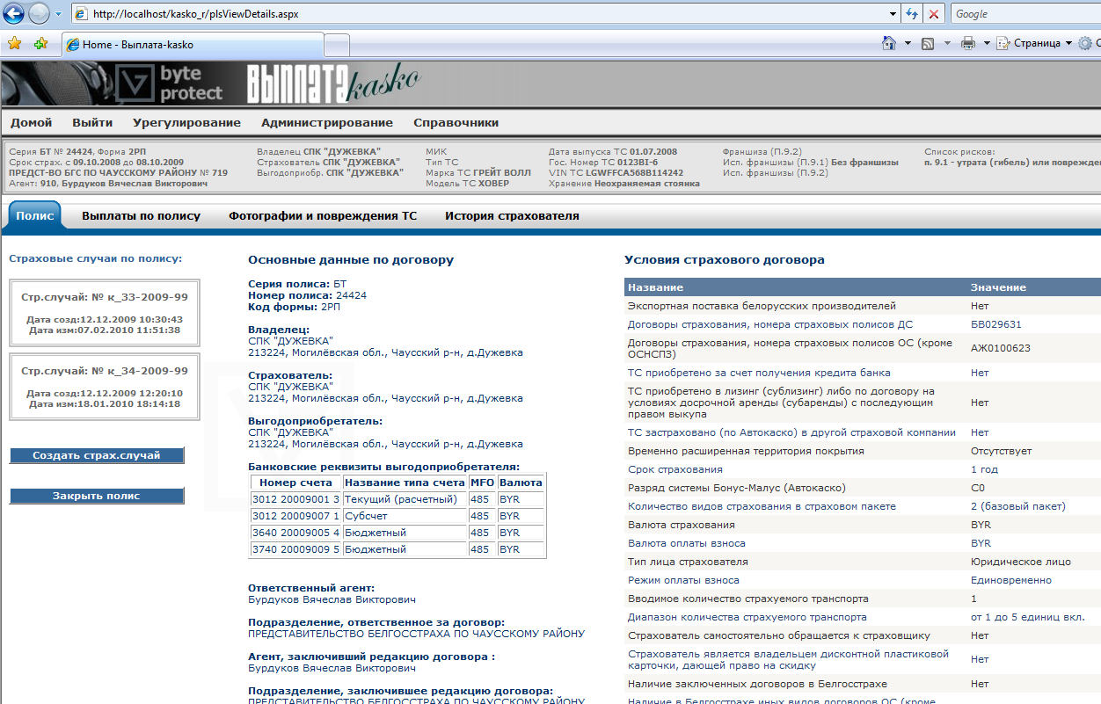
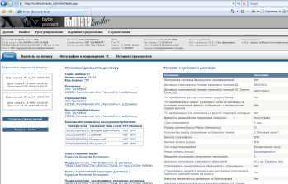
Выпускаемая продукция Информационная автоматизированная система «Выплата+Страхование»
является готовым продуктом;
разработана по технологии ASP.Net, с использованием трехуровневой архитектуры и «тонкого» клиента, предназначена для автоматизации всех процессов страховой компании;
основной пользователь – БРУСП «Белгосстрах»

Slide 7
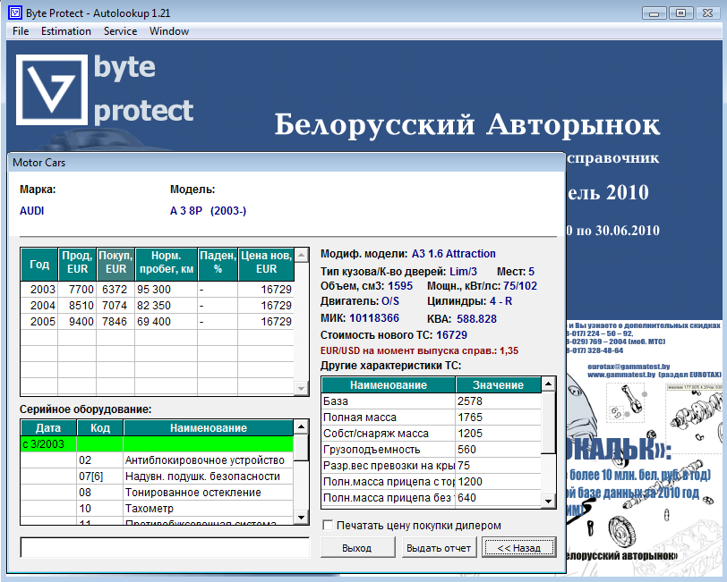
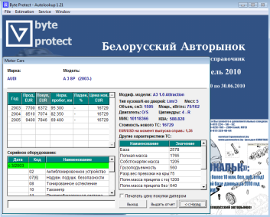
Выпускаемая продукция Программный продукт «Белорусский авторынок»
служит для определения рыночной стоимости транспортных средств на территории Республики Беларусь;
используется всеми страховыми компаниями РБ, большинством оценочных организаций РБ, всеми экспертными организациями РБ, НИИ судебных экспертиз Министерства Юстиции РБ.

Slide 8
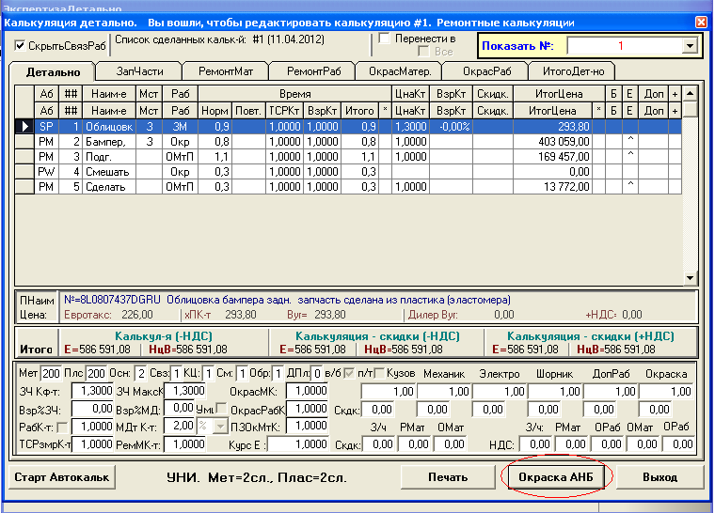
Выпускаемая продукция Программный продукт «Автокальк-НАМИ-БАЭС»

Slide 9
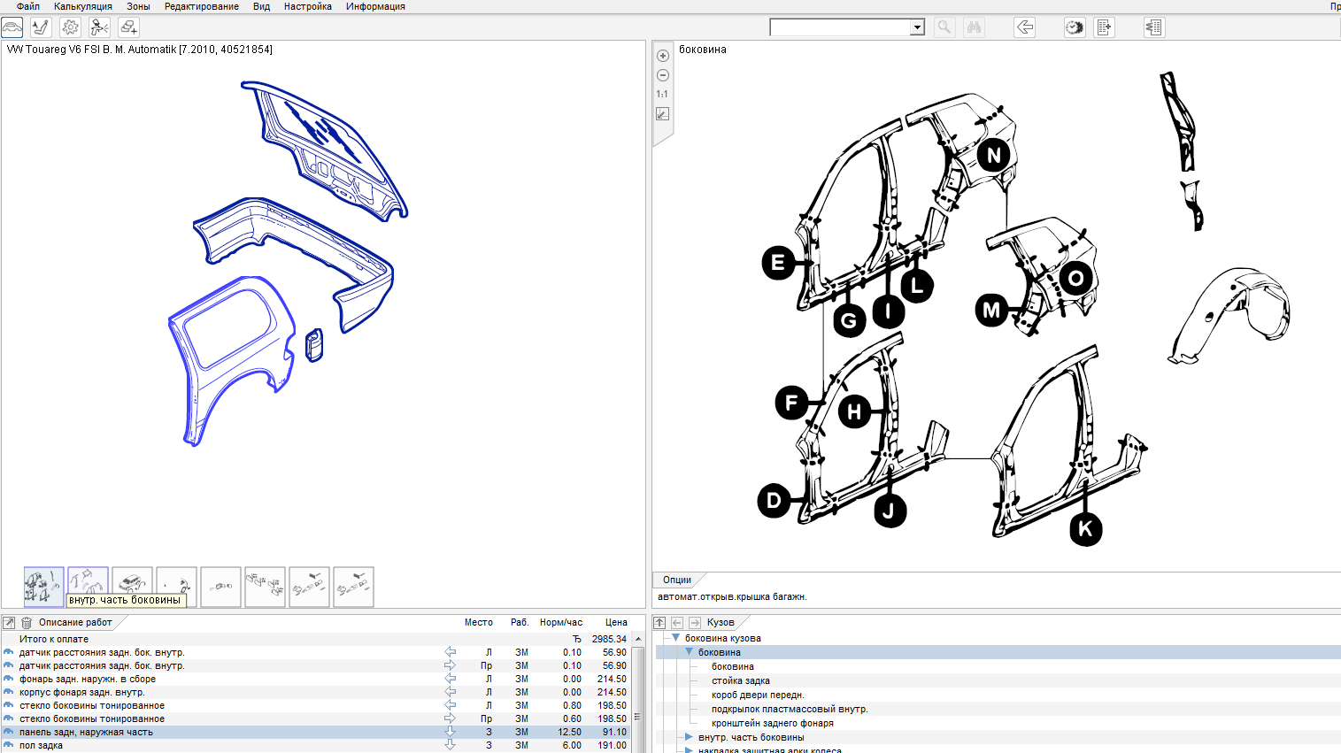
Выпускаемая продукция Программный продукт «Автокальк-НАМИ-БАЭС»
служит для определения размера вреда в результате ДТП;
позволяет составлять ремонтны калькуляции стоимости устранения повреждений транспортных средств;
используется страховыми организациями и большинством экспертных организаций РБ, станциями технического обслуживания, НИИ судебных экспертиз МЮ РБ и т.д.

Slide 10
Продукция: Эволюция развития
4.
«Программный комплекс
по сбору и обработке статистической информации»
Выпускавшиеся программные продукты
1.
«Выплата»
2. «Автокальк –НАМИ - БАЭС»
3.
«Белорусский авторынок»
Выпускающиеся программные продукты
1.
«Выплата + Страхование»
2. «Автокальк-НАМИ-БАЭС»
3.
«Белорусский авторынок»
4.
«Сбор и обработ-ка статистичес-кой информации»
Страхование
(более 100 видов)
Убытки
ПрямУр
ЖизЗд.
Резервы
МФСО
Перевод на новую платформу (Web)
Перевод на новую платформу (Web)
Сострахование
Разработка новых функциональных модулей
Разработка новых функциональных модулей
Поддержание в актуальном состоянии
Перестрахование
5. Коммуникационная платформа «Экспат» Решение проблемы сокращения сроков страховых выплат и упрощение процедуры взаимодействия «клиент -страховая компания/банк/почта» (социально значимая область)
6. ИАС «Борьба со страховым мошенничеством» Решение проблемы автомобильного страхового мошенничества и реализация механизма, позволяющего страховым компаниям полноценно бороться со страховым мошенничеством, а не с его последствиями (национальная программа Минфина)
7. ИАС «Рыночный механизм сдерживания стоимости ремонта ТС» Решение проблемы увеличения стоимости страховых тарифов и рыночный механизм сдерживания роста стоимости восстановительного ремонта (социально значимая область)
Опираясь на продукты «Выплата+Страхование», «Автокальк-НАМИ-БАЭС» и «Белорусский авторынок», «Байт протект» может решить все основные проблемы в страховой области.

Slide 11
Благодарю за внимание
Минск, декабрь 2012 БАЙТ ПРОТЕКТ

